Slide 1



TRƯỜNG MẦM NON GIA THƯỢNG
Lĩnh vực phát triển nhận thức
Chủ đề: Thế giới thực vật
Đề tài: KPKH:Tìm hiểu một số loại rau
Độ tuổi: 4-5 Tuổi
Thời gian: 20-25 phút

Slide 2
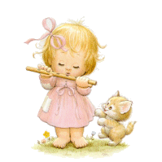


Slide 3
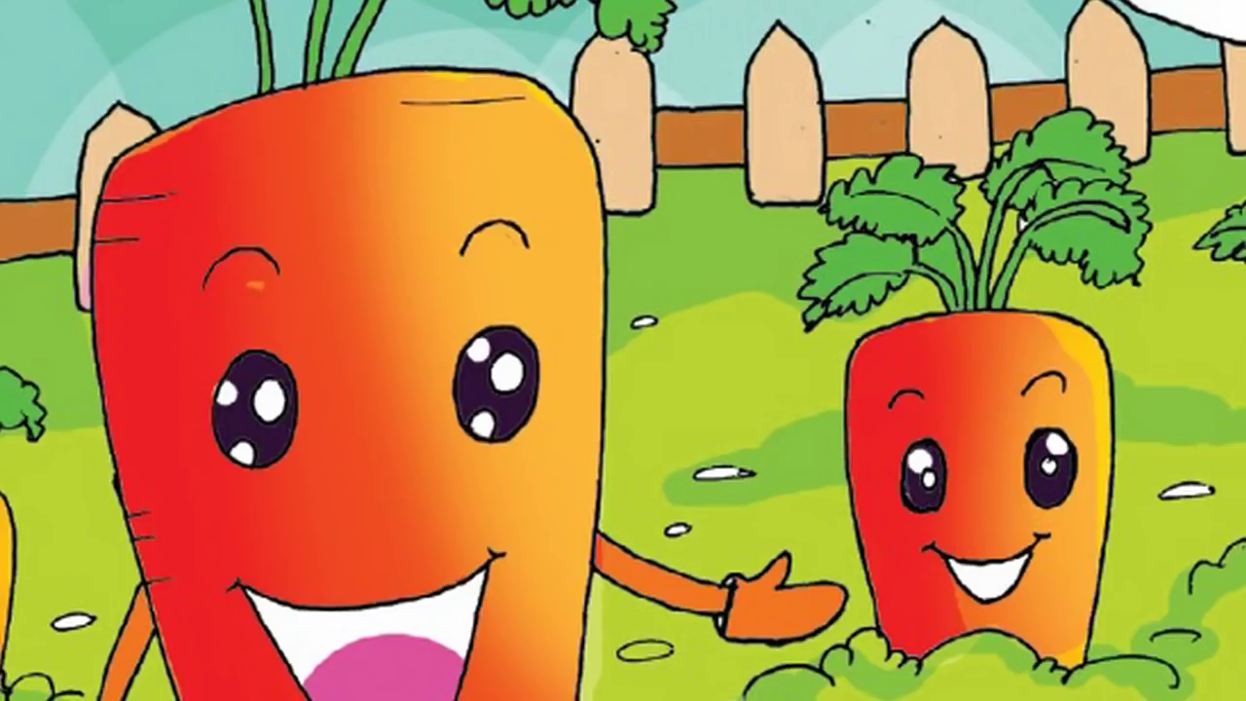

Slide 4
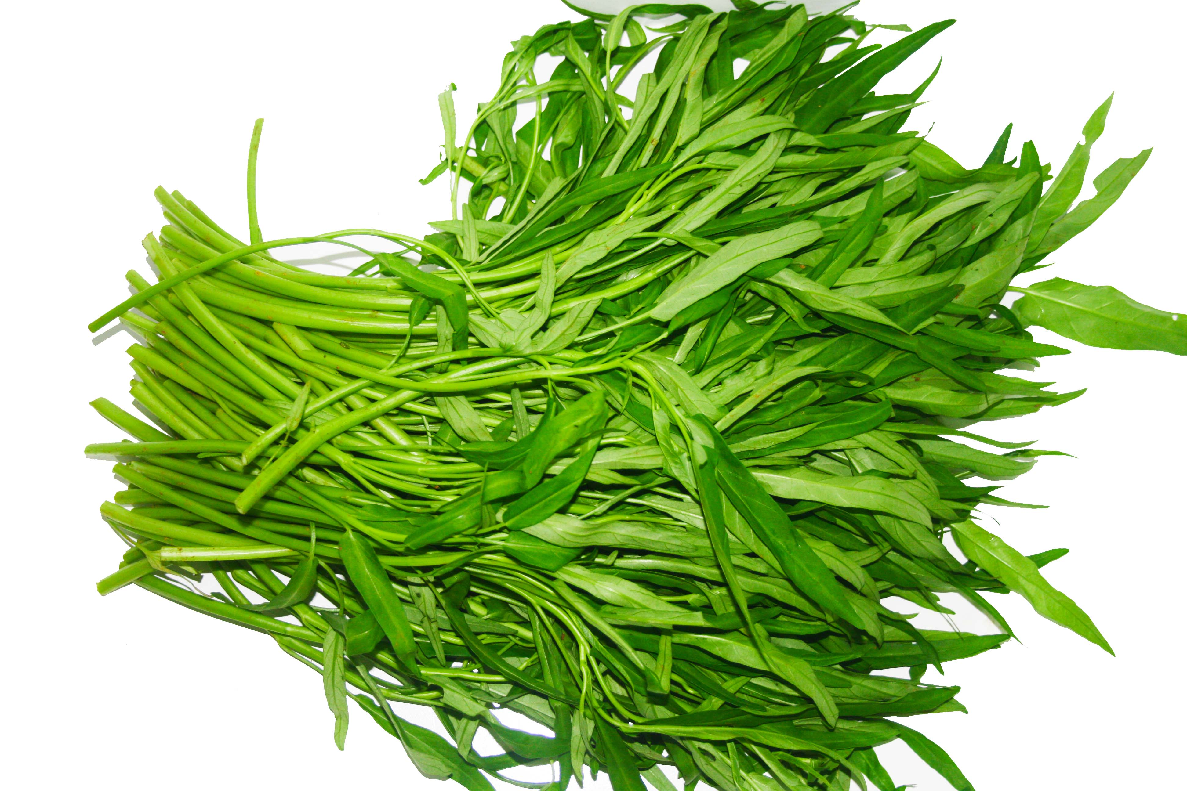
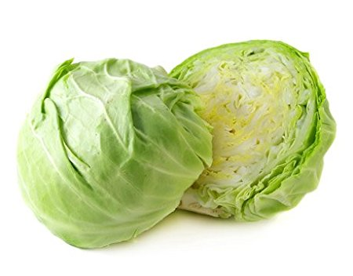
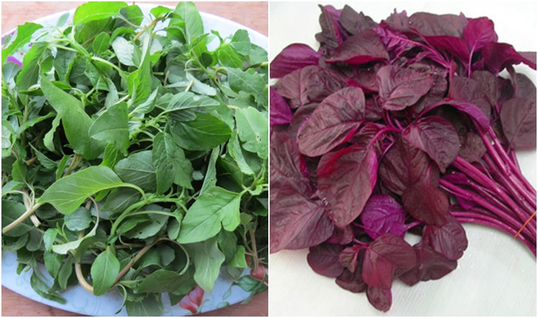
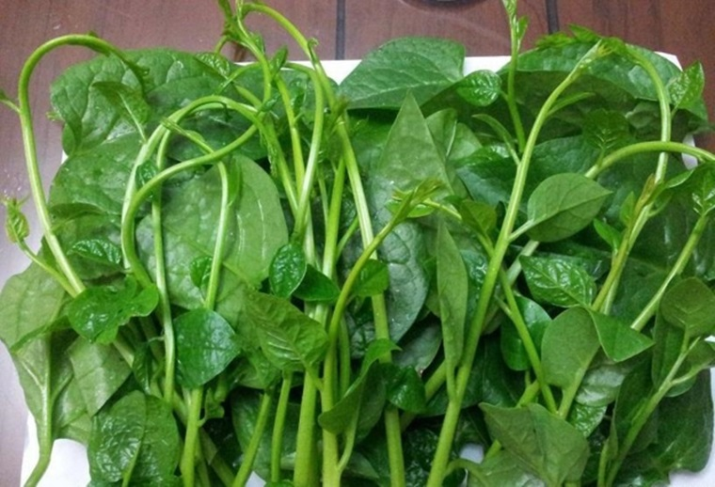

Slide 5
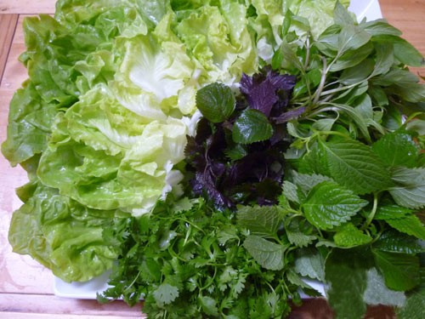
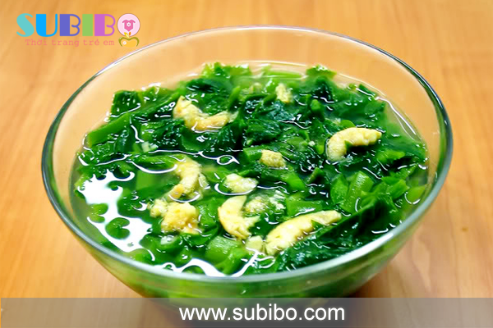
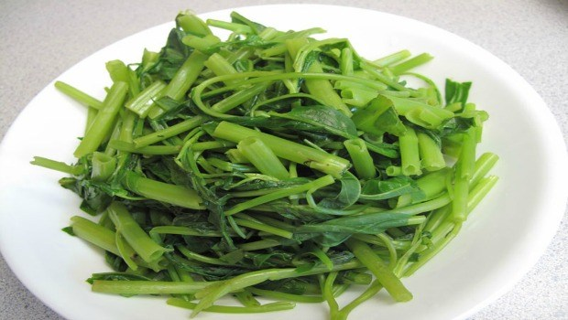
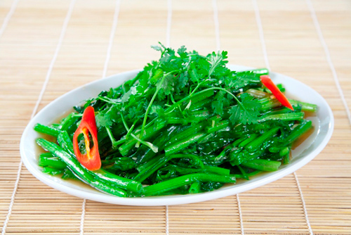

Slide 6
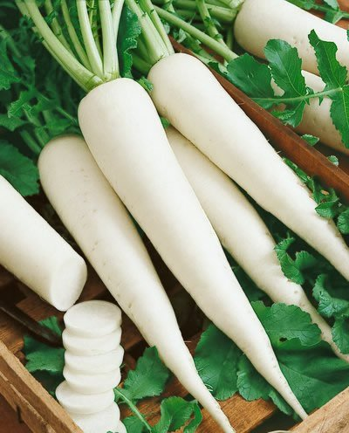
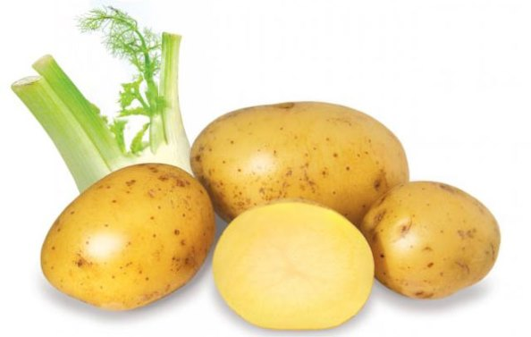
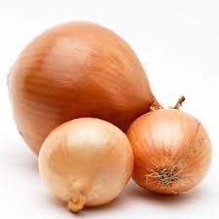
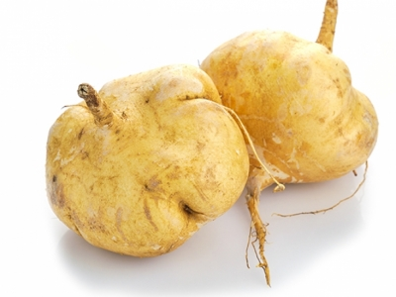

Slide 7
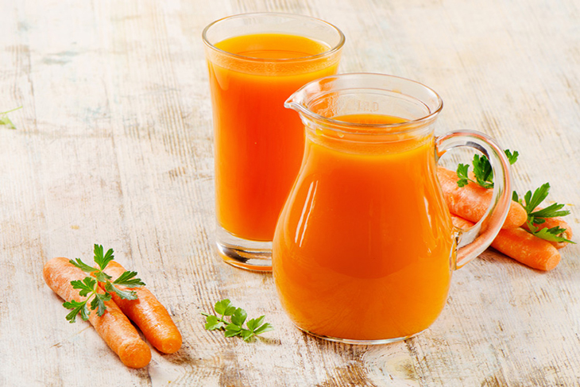
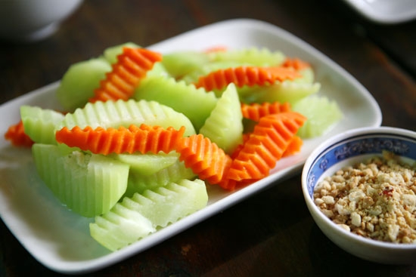
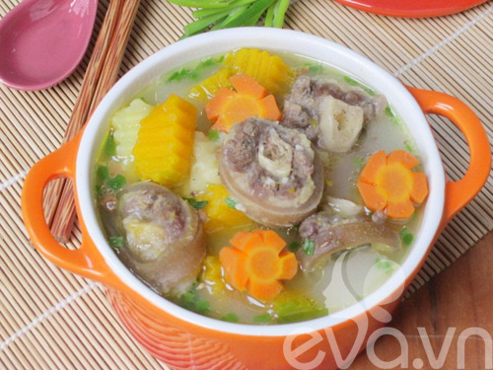
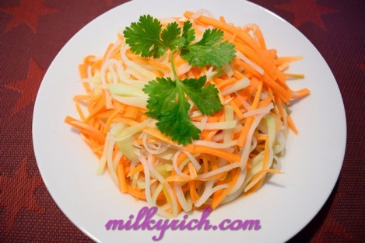

Slide 8
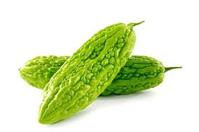
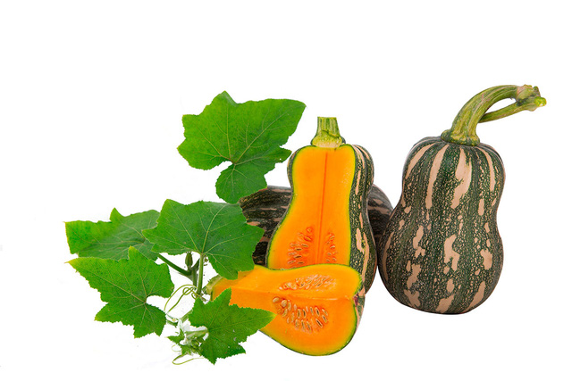
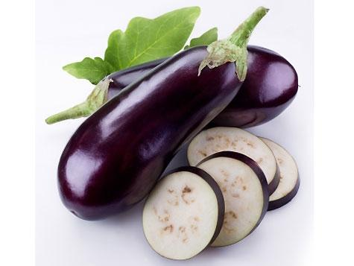
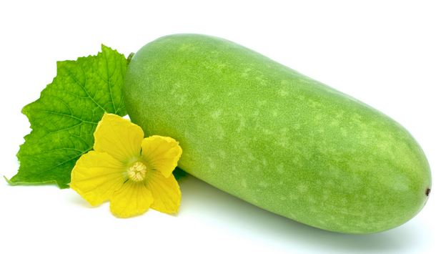

Slide 9






Trò chơi: Ai tìm đúng
Cố lên

Slide 10

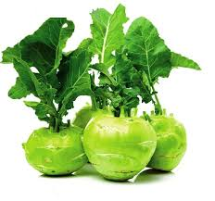
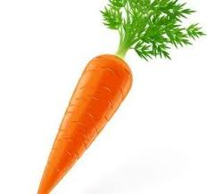
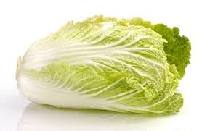
Trò chơi: Ai tìm đúng
Cố lên

Slide 11
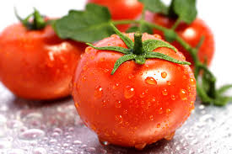
Trò chơi: Ai tìm đúng
Cố lên

Slide 12

Trò chơi:xúc xắc vui nhộn

Slide 13
Trò chơi:xúc xắc vui nhộn
Cố lên

Slide 14
Trò chơi:xúc xắc vui nhộn
Cố lên

Slide 15
Trò chơi:xúc xắc vui nhộn
Cố lên

Slide 16







Xin chân thành cảm ơn cô, kính chúc các cô luôn mạnh khỏe

Slide 17
Xin chân thành cảm ơn cô, kính chúc các cô luôn mạnh khỏe

Slide 18
Xin chân thành cảm ơn cô, kính chúc các cô luôn mạnh khỏe

